Slide 1



No End

Slide 2

Objetivo:
Desenvolver um sistema tem como objetivo gerenciar e organizar os chamados internos e externos da empresa.

Slide 3

5W2H
O que? O sistema deve ter controle sob os chamados que a empresa recebe.
Quem? Uso exclusivo para funcionários da empresa.
Porque? O sistema vai funcionar como um facilitador para a empresa controlar as informações recebidas.
Como? O sistema irá administrar a quantia de chamados e sua procedência além de criar um dashboard com tais informações.
Onde? Via WEB, com "suporte" para navegadores no Desktop e mobile.
Quando? Deverá ser finalizado no primeiro semestre de 2023.
Quanto? Não haverá apoio financeiro, apenas a equipe se dedicando.

Slide 4
Login e cadastro de usuários
O sistema deve possuir um autenticador de cadastro.
O sistema deve possuir um login e senha diferente para cada usuário de cada departamento.
Apenas usuários do setor de tecnologia tem a permissão para cadastrar novos usuários.
O sistema deve ter uma listagem com clientes cadastrados.
O sistema deve possuir uma tela de login apenas com campos para por e-mail corporativo e senha, e um botão para entrar.
O sistema deve redirecionar o usuário para o seu departamento.

Slide 5
Interface.
O sistema deve possuir uma interface que mostre os chamados abertos, concluídos e em espera.
O sistema deve possuir um botão para abrir chamados na interface principal.
O sistema deve possuir um prazo pré-determinado para que o chamado continue aberto. Depende da categoria de chamado, problemas em 30min, agendados em 48h.
O sistema deve possuir uma área de chamados internos para comunicação entre os departamentos.
O sistema deve armazenar as seguintes informações dos chamados: nome do usuário que abriu o chamado, número de celular, e-mail, motivo do chamado.
O sistema deve separar os chamados pelo nível critico deles. (Critico, alto, médio, baixo)
O sistema deve possuir um dashboard para cada departamento, desempenho do seu nível de acesso.
O sistema deve possuir a descrição do chamado, por título, nível critico e o departamento que abriu o chamado.

Slide 6
Requisitos não funcionais
O software deve ser desenvolvido para WEB, podendo ser utilizado no celular.
Não ter integração com nenhum outro sistema da empresa.
O sistema deve ser capaz de gerenciar cerca de 7 usuários simultaneamente.
O sistema deve ser responsivo.
Seguir as normas SLA, proteger contratado e contratante, além de dar maior credibilidade e confiabilidade à relação.
O sistema deve ser desenvolvido em ReactJS.
O sistema de banco de dados usado na empresa é o MariaDB.

Slide 7
Caso de uso 1
Elementos | Descrição
Título | Login de usuário
Declaração | Tela de login
Atores | Funcionários da empresa
Pré-condição | O usuário deve possuir um login e senha diferente.
Pós-condição | Interface principal onde terá um botão para abrir o chamado.
Fluxo Principal | O usuário introduz os dados no sistema, e é validado pelo sistema de autenticador de cadastro.
Fluxos alternativos | Mensagem de erro se login ou senha estiverem errados.

Slide 8
Caso de uso 2
Elementos | Descrição
Título | Abertura de chamado
Declaração | Website para abertura de chamado
Atores | Integrante da área que irá resolver o chamado
Pré-Condição | Avisar que o chamado que for aberto
Pós-Condição | Tempo de resolução do chamado (nome do colaborador que resolveu o chamado)
Fluxo-Principal | Realizar login com usuário e senha; Entrar e checar chamados; Verificar nível de urgência; Resolver Chamado;
Fluxos Alternativos | Apresentará mensagem de login incorreto; Apresentará notificação que já existe; Chamado pendente; Apresentará o status do chamado;

Slide 9
Caso de uso 3
Elementos | Descrição
Título | Administradores dos chamados
Declaração | Website para abertura de chamado
Atores | Administradores da empresa
Pré-Condição | Login com adm de chamados
Pós-Condição | Visualização de Dashboard; Leitura de dados; Acesso a todos os chamados;
Fluxo Principal | Realizar login com usuário e senha; Analisar estatísticas dos chamados; Acompanhar todos os chamados;
Fluxos Alternativos | Apresentar mensagem de login incorreto, se caso a informação seja de veracidade duvidosa ou incorreta; Apresentará notificação que existe chamado em aberto se caso tiver um chamado para o usuário;

Slide 10
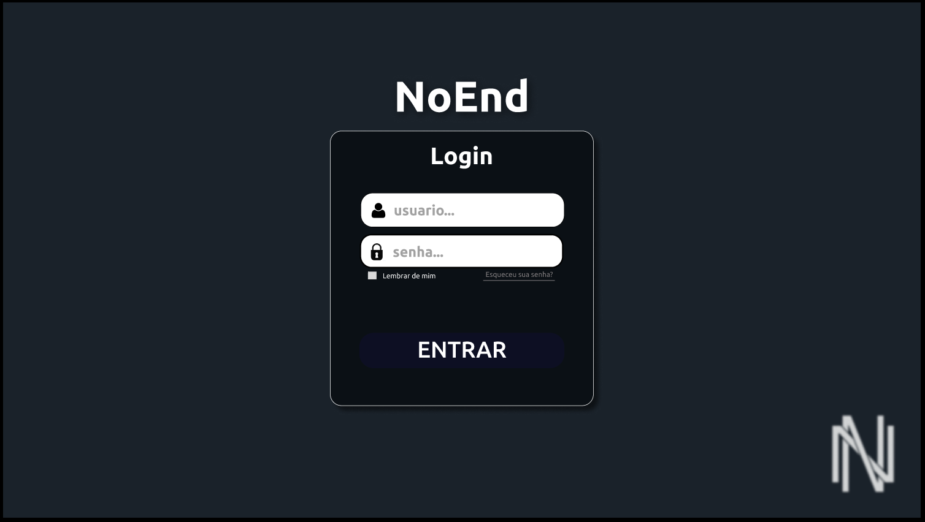

Slide 11
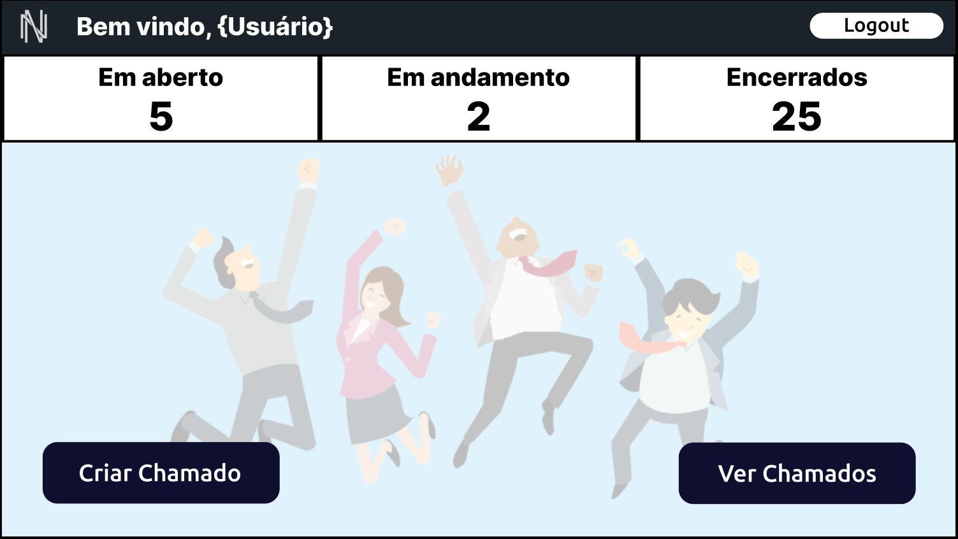

Slide 12
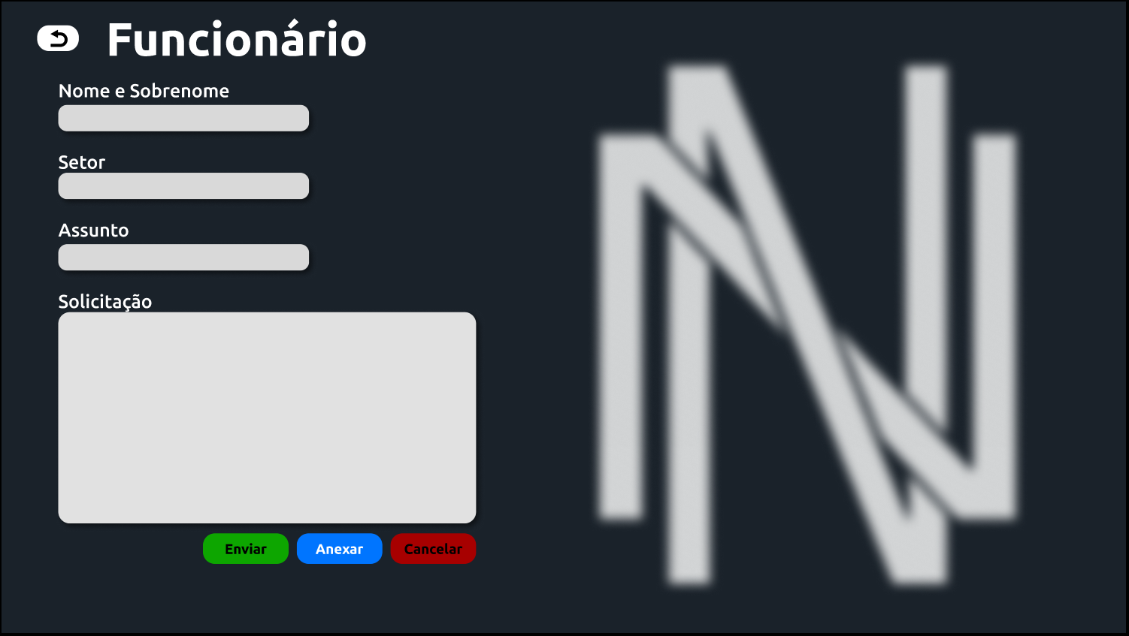

Slide 13
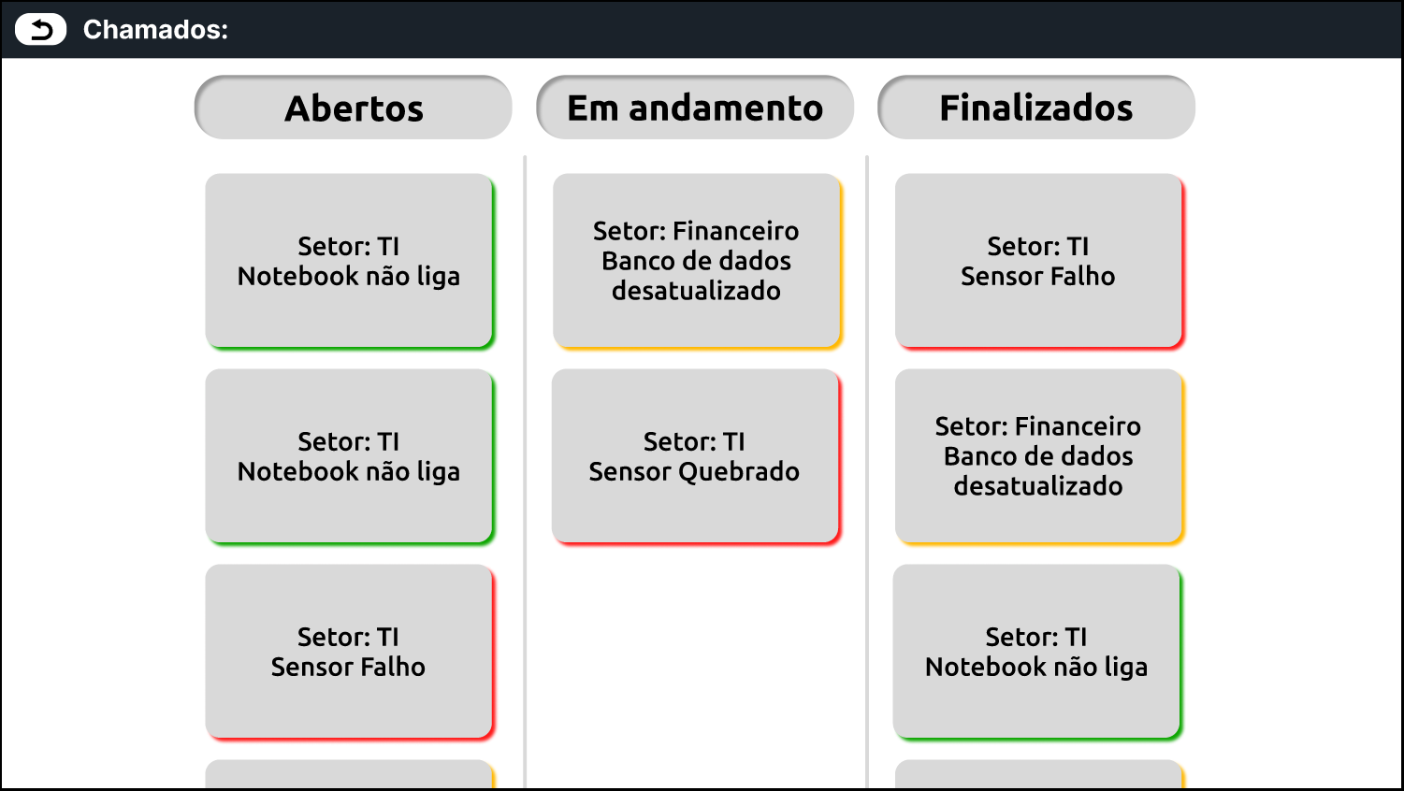

Slide 14
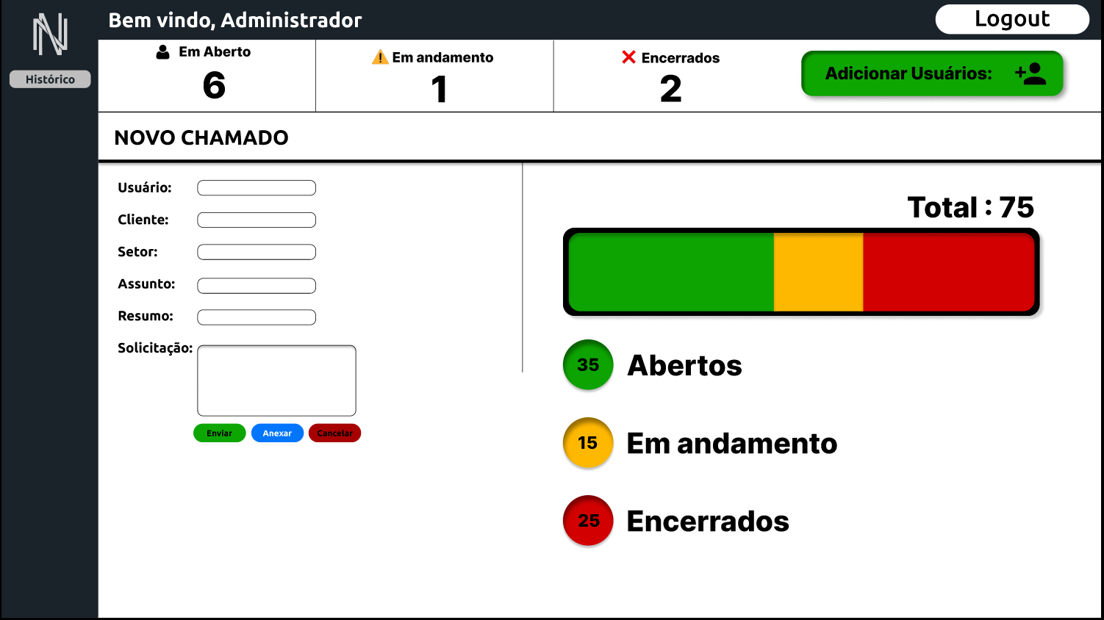

Slide 15

Fontes
Repositório do GitHub:
https://github.com/EnricoMaragno/Grupo-NoEnd/blob/main/README.md
Dashboard no Figma:
https://www.figma.com/file/DQDgTXXZUIGCDF5sjvrkMQ/Dashboard-de-Chamados?node-id=0-1&t=mLaK8u9Q3UuUztQS-0

